Slide 1
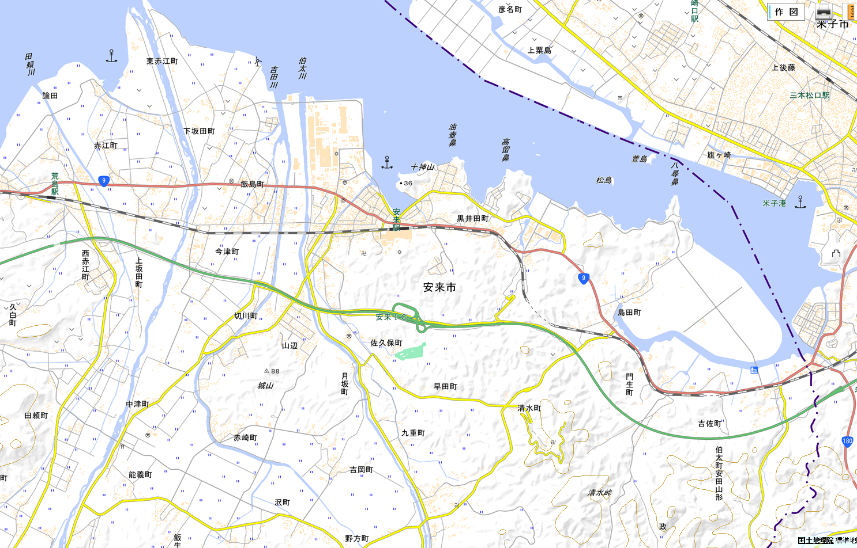
安来市広域生活バス フリー乗降区間マップ 2024. 2. 5
別石
論田
住吉
上荒島町
福井団地
上荒島公会堂前
和鋼博物館前
御崎町
ラ・ムー前
第一病院入口
川原町
越前
赤江
安来警察署前
安来市役所前
第一病院新館前
汐彩団地入口
東天神
荒島駅
東十神
上荒島
赤江踏切
いない前
前飯島
東小路
新町
新十神
ﾊｰﾓﾆｰﾀｳﾝ汐彩
荒島小学校入口
おがわ耳鼻咽喉科前
丸合前
本町
安来駅
ろうきん前
汐彩団地
赤江郵便局入口
今津
後飯島
安来大橋
和田
鉄工団地北
シルバー人材センター前
ﾌﾟﾗｰﾅ前
西御幸
御幸
鉄工団地
山根
上今津
アルテピア
八幡町
大市場
和田団地
黒井田
ｼﾞｭﾝﾃﾝﾄﾞｰ前
市民体育館前
大谷橋
安来三中前
やすぎはく愛クリニック前
祇園町
神塚団地
井越
やすぎはく愛クリニック
上今津公会堂前
宮内
島田
島田小学校前
祇園町日ノ丸前
切川橋
加茂
安来高校前
清水入口
二丁目公民館前
西赤江
切川
天神原
陰田
西中津
赤崎口
社日橋
山辺
吉佐
東中津
東切川
清水坂下
門生
八坂
吉佐入口
田頼
若葉
早田
情報科学高校入口
赤崎入口
月坂
九重
清水寺
情報科学高校
西松井
能義神社前
情報科学高校前
赤崎
実松
野外
出雲織・のき白鳥の里
宇賀荘
実松口
宮谷口
千代富橋
新伴
飯梨
観音前
飯生
沢
粕原
飯梨小学校前
米原前
利弘橋
利弘
雲樹寺入口

